Slide 1
Dobývání znalostí z databází datový sklad
Roman Danel
Institut ekonomiky a systémů řízení

Slide 2
Datový sklad
integrovaný, stálý a časově rozlišený souhrn dat, uspořádaný pro podporu potřeb managementu.

Slide 3
Vlastnosti DS
Orientace na subjekt (Subject-oriented)
Integrovanost (Integrated data)
Časově závislá data (Time-Variant Data)
Nízká proměnlivost (Nonvolatile Data)
Granularita dat (Granularity) – úroveň detailů

Slide 4
Kvalita dat
Příznaky nekvality
Reporty nejdou porovnat
Výsledky musí být kontrolovány
Pracovníci si vedou paralelní agendy

Slide 5
Vytvoření DS
Většinou externí dodavatel
Výše rozpočtu
Volba databáze (Oracle, Terradata, MS SQL)
Jak do DS převést data z primárních systémů
Realizace ETL
Přístupy: top-down, bottom-up

Slide 6
ODS – Operational Data Store
Analytická databáze aktualizovaná s minimálním zpožděním.
Analytická databáze pro taktické úlohy
Většinou bez dimenze času

Slide 7
ETL
Extraction-Transformation-Loading
Převod dat do datového skladu
Task (úloha) rozdělený do několika kroků
Automatizace (opakovatelnost)
Jednorázovost (jednou za den…)
Monitorování loadu

Slide 8
Parametry ETL
Dopad v případě selhání
Jaká je zavilost na ostatních úlohách?
Restartovatelnost
Délka zpracování úlohy

Slide 9
Problémy ETL
Provozní problémy
Kvalita dat – kdo rozhodne o zahození záznamu?
Monitoring
Změnové požadavky

Slide 10
Přehled ETL
Microsoft Integration Services (dříve DTS)
Oracle Warehouse Builder
SAP BW
IBM – DB2 Warehouse, Warehouse ManagerWebSphere DataStage, IBM Information Server
Business Objects - Business Objects XI R2: Data Integrator (ETL)

Slide 11
Příklad: Oracle Golden Gate
Oracle GoldenGate - software package for real-time data integration and replication in heterogeneous IT environments

Slide 12
Microsoft SQL Server
Integration Services (dříve DTS)
CDC – Change Data Capture

Slide 13
CDC
Aktivace:
EXEC sp_cdc_enable_db
Zjištění, zda je aktivní:
select name, database_id, is_cdc_enabled from sys.databases

Slide 14
CDC
Následně aktivujeme pro tabulku:
exec sys.sp_cdc_enable_table
@source_schema = N'dbo',
@source_name = N'zamestnanci',
@role_name = N'cdc_Admin',
@capture_instance = N'dbo_zamestnanci',
@supports_net_changes =1;

Slide 15
CDC
Vytvoří se úlohy pro SQL Server Agent
Zachytávání změn z transakčního logu
Čištění
Tabulka pro zachytávání změn:
SELECT * FROM cdc.dbo_zamestnanci_CT;
cdc.fn_cdc_get_all_changes_<capture_instance> – vypíše všechny změny
cdc.fn_cdc_get_net_changes_<capture_instance> – jen změny

Slide 16
Příkaz MERGE
Od SQL Server 2008
Spojuje dvě tabulky a synchronizuje je
MERGE target USING source ON
[WHEN MATCHED THEN
Řádky splňující kritéria. (INNER JOIN)
WHEN [TARGET] NOT MATCHED THEN
Nevyhovující řádky v TARGET tabulce (LEFT OUTER JOIN)
WHEN NOT MATCHED BY SOURCE THEN
Nevyhovující řádky v SOURCE tabuce (RIGHT OUTER JOIN)]

Slide 17
Integrační služby MS SQL Server
DTP – Data Transformation Pipeline
Business Intelligent Development Studio

Slide 18
Architektura DS
Fakta - data
Dimenze – textové popisy dat ve faktech

Slide 19
Architektura DS
Tabulky dimenzí mají stromovou strukturu
Podle způsobu uložení dat v dimenzích rozlišujeme schémata
Star
Snowflake
Fact Constellation

Slide 20
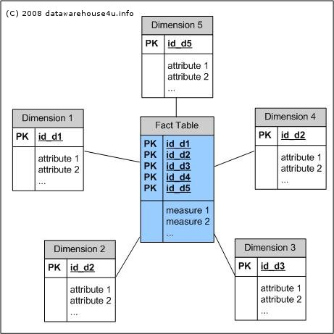
Star schema

Slide 21
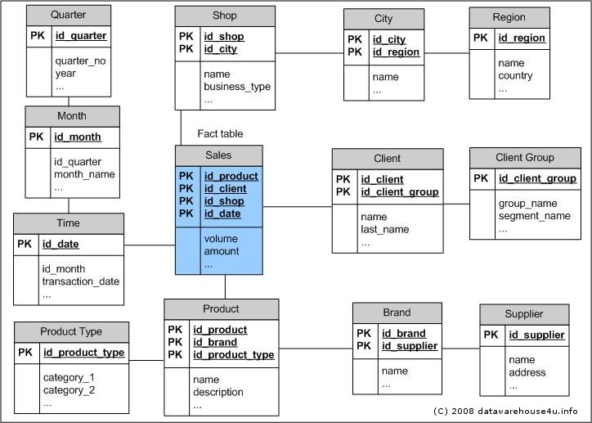
Snowflake schema

Slide 22
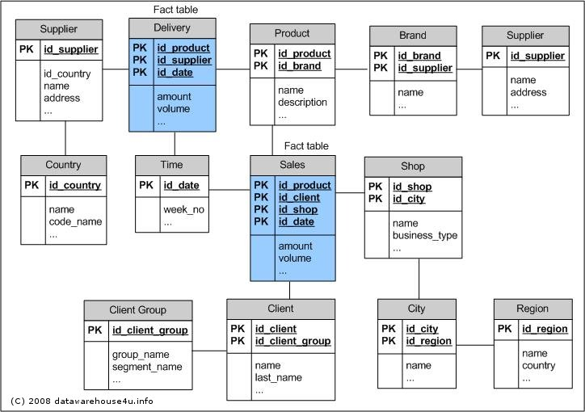
Fact-constellation schema

Slide 23
Zrychlení dotazů nad fakty
Dotazy nad fakty lze zrychlit rozdělením tabulky faktů na více particí (disků), pro každý dotaz nad partition systém vytváří thread

Slide 24
DS v MySQL
Fact table -- The one huge table with the 'raw' data.
Summary table -- a redundant table of summarized data that could -- use for efficiency
Dimension -- columns that identify aspects of the dataset (region, country, user, SKU, zipcode, ...)
Normalization table (dimension table) -- mapping between strings an ids; used for space and speed.
Normalization -- The process of building the mapping ('New York City' <-> 123)

Slide 25
DS v MySQL – faktová tabulka
id INT/BIGINT UNSIGNED NOT NULL AUTO_INCREMENT PRIMARY KEY (id)
Probably no other INDEXes
Accessed only via id
All VARCHARs are "normalized"; ids are stored instead
ENGINE = InnoDB
All "reports" use summary tables, not the Fact table
Summary tables may be populated from ranges of id (other techniques described below)

Slide 26
Chyby v datových skladech
Chyby na primárních systémech (špatná vstupní data)
Špatná analýza
Chyby v ETL (nekorektní transformace dat)
Selhání HW komponent (selhání diskového pole)
Výpadek proudu

Slide 27
Výstupy
Reporty – zpřístupňované na portálech nebo mailem
Kancelářské sw – Excel, Access
Specializované nástroje – ProClarity, Oracle Discover, PPS…
Vyvíjené aplikace – MDX…

Slide 28
Efekty DS
Integrace podnikové informatiky
Identifikace skrytých problémů
Možnost komplexního pohledu, vysoká dostupnost
Výstupy mají vliv na kvalitu řízení
Efekty jsou obtížně měřitelné, jsou v delším časovém horizontu

Slide 29
Co brání masivnímu nasazení DS
Je to drahé
Není to jednoduché
Neumíme to (nemáme zkušenosti)
Podceňujeme reálnou složitost
Nerozumíme businessu
Máme nekvalitní data
Máme málo času
Máme nereálná očekávání
Nechceme investovat do trvalého rozvoje
Nemáme podporu organizace

Slide 30
Bezpečnost DS
Systém autentizace uživatelů
Jednotné řízení přístupu k datům
Definované role dle funkcí – autorizace
Pravidla pro přidělování rolí
Citlivé atributy jsou ukryty před neoprávněnými uživateli
Auditování (logování) přístupu k datům

Slide 31
SLA
SLA na dodávku dat ze zdrojových systémů (frekvence, čas, struktura, dodržení kvality, dopředné informace o plánovaných změnách v struktuře, obsahu; dopředné notifikace o prováděných hromadných změnách)
SLA na dostupnost dat v datovém skladu (frekvence a čas nahrávání, prodleva mezi změnami dat ve zdroji a jejich dostupností v datovém skladu, samostatně pro denní a závěrková data)
SLA na dostupnost klíčových reportů (frekvence a plán tvorby reportů, jejich dostupnost pro uživatele, průměrná odezva na klíčové reporty či dotazy)
SLA na dostupnost datového skladu (časová okna pro uživatelské dotazy a služby, servisní okna, doba recovery po výpadku, frekvence nových verzí

Slide 32
Měřitelné parametry SLA
Kdy byla dodána data ze zdrojů, statistika chyb, změn
Kdy byla data nahrána do skladu, trvání ETL procesů
Kdy byly připraveny standardní reporty
Průměrná délka trvání typizovaných dotazů

Slide 33
Trendy v oblasti DS
Referenční architektura
Rychlost, výkon, objem
Time to Market
Předpřipravené BI aplikace
Důraz na datovou kvalitu
Master Data Management
BI a Performance Management
Metadata driven
Bezpečnost především
BI & DWH jako služby
Service Level Agreement

